Slide 1
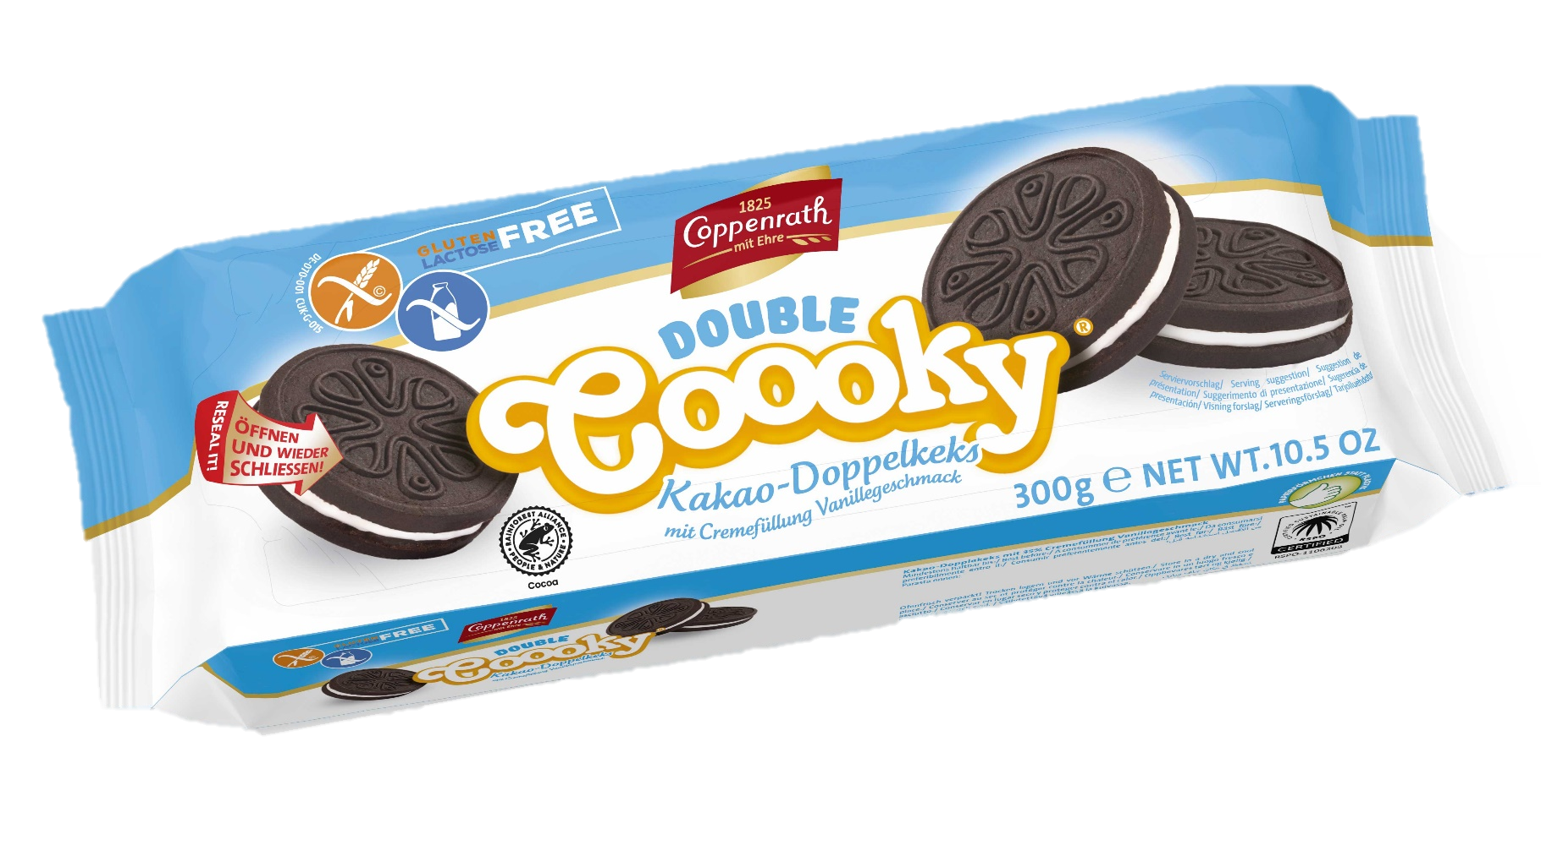
Double Coooky Choco
300g | Art. Nr. 30049
VE 7 Stück
4006952005779
Ab sofort verfügbar
SÜGRO SCHWEIZ AG
Industrieweg 32 | CH-4852 Rothrist
+41 62 794 54 54 | kontakt@suegro.ch | www.suegro.ch

